Slide 1
Gissa medeltida föremål!

Slide 2
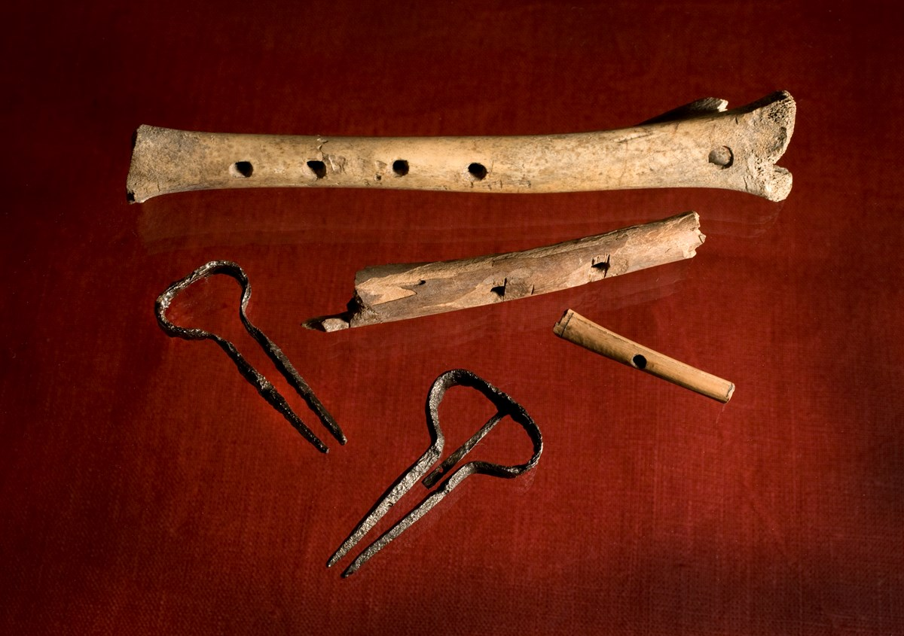
Notes:
Medeltida musikinstrument
Benflöjter och mungigor var vanliga musikinstrument under medeltiden.
Länk till bilden i Stockholmskällan: https://stockholmskallan.stockholm.se/post/30981

Slide 3
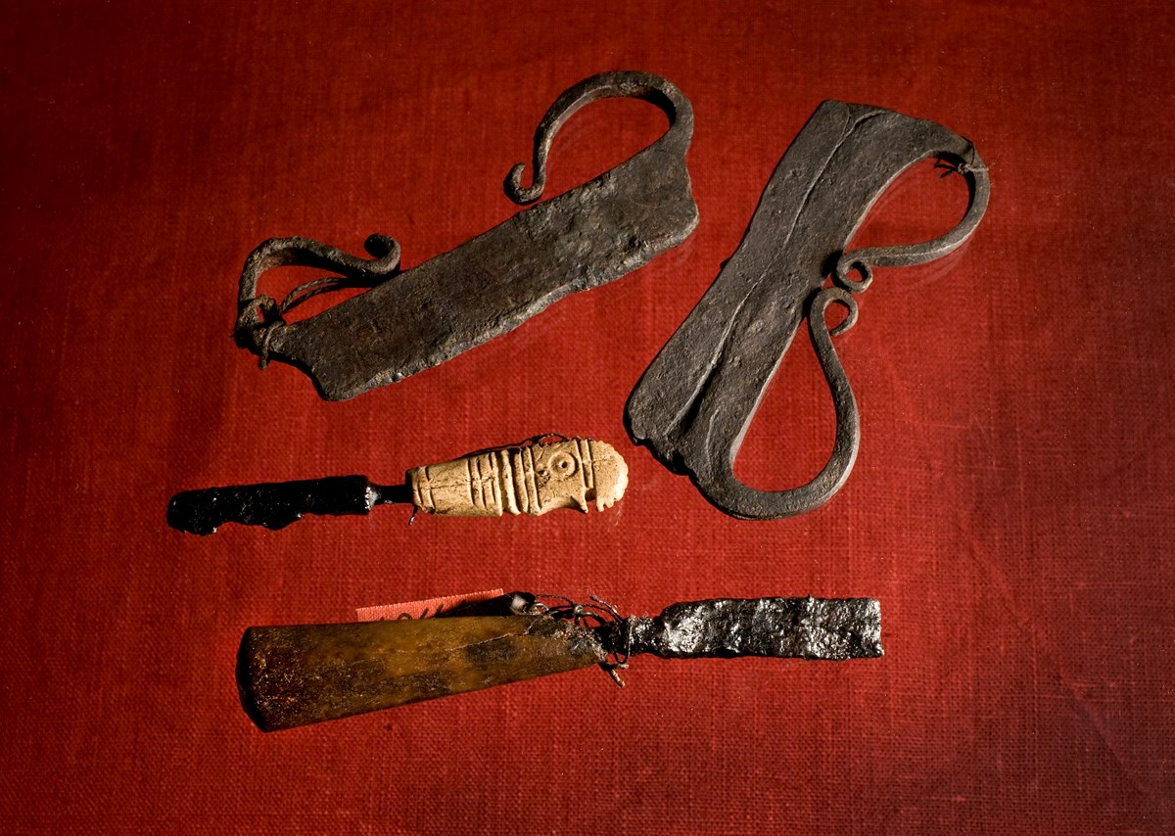
Notes:
Eldstål och kniv
Bilden visar två viktiga medeltida redskap, eldstålet för att kunna göra upp eld och kniven som alltid var bra att ha till hands. Kniven användes vid såväl måltider som till hantverk och för att raka sig med.
Länk till bilden på Stockholmskällan: https://stockholmskallan.stockholm.se/post/30980

Slide 4
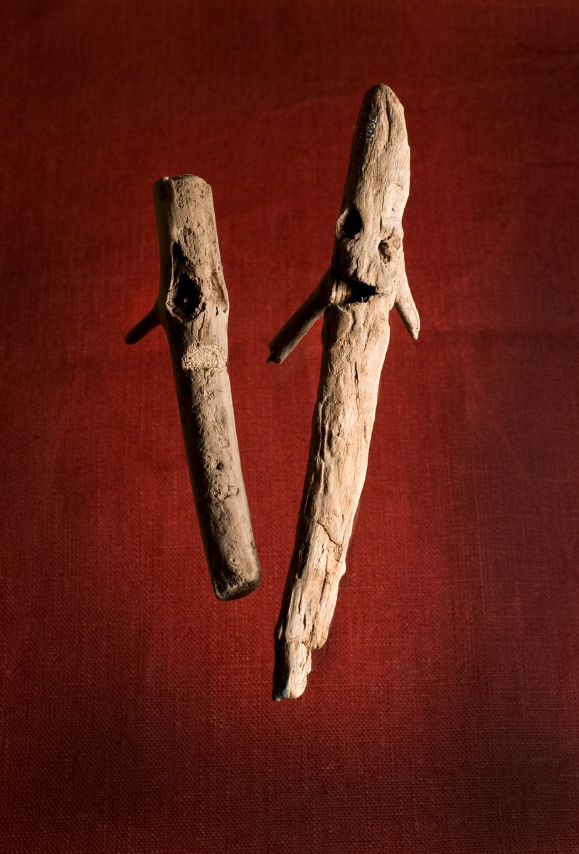
Notes:
Medeltida dockor i trä.
Länk till bilden i Stockholmskällan: https://stockholmskallan.stockholm.se/post/30979

Slide 5
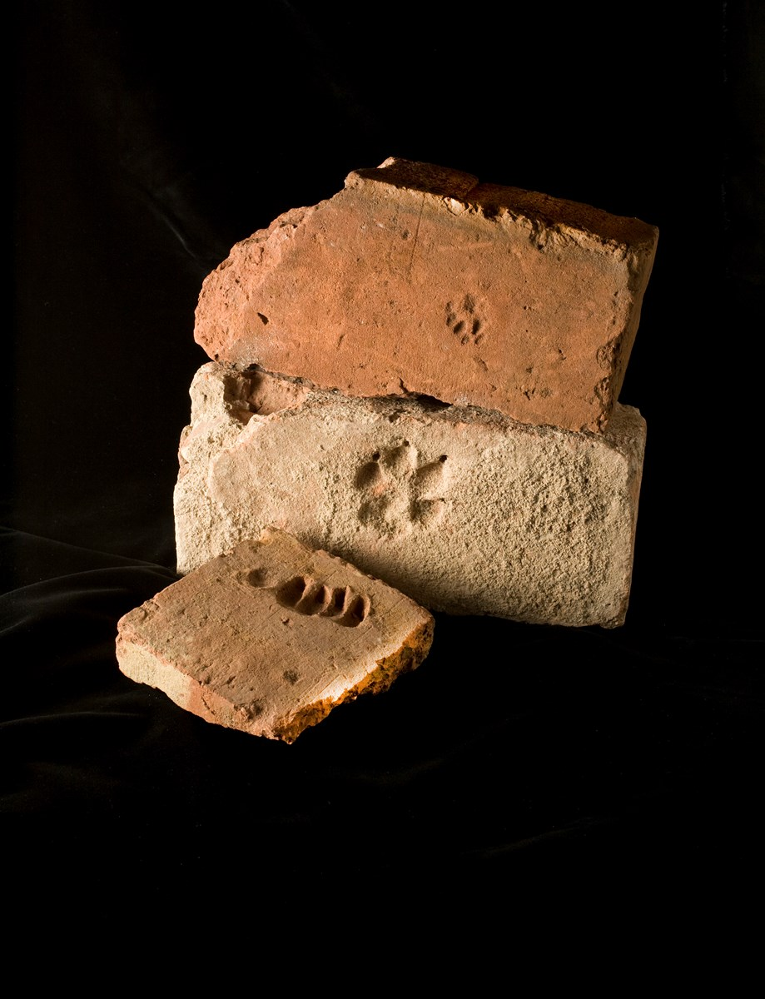
Notes:
Tegel med tassavtryck
Både vilda och tama djur har satt sina tassavtryck i den den fuktiga leran som legat på tork som väntat på att brännas till tegel. Tassavtrycken på bilden kommer från får, hund och katt som levde under medeltiden.
Länk till bilden i Stockholmskällan: https://stockholmskallan.stockholm.se/post/30989

Slide 6
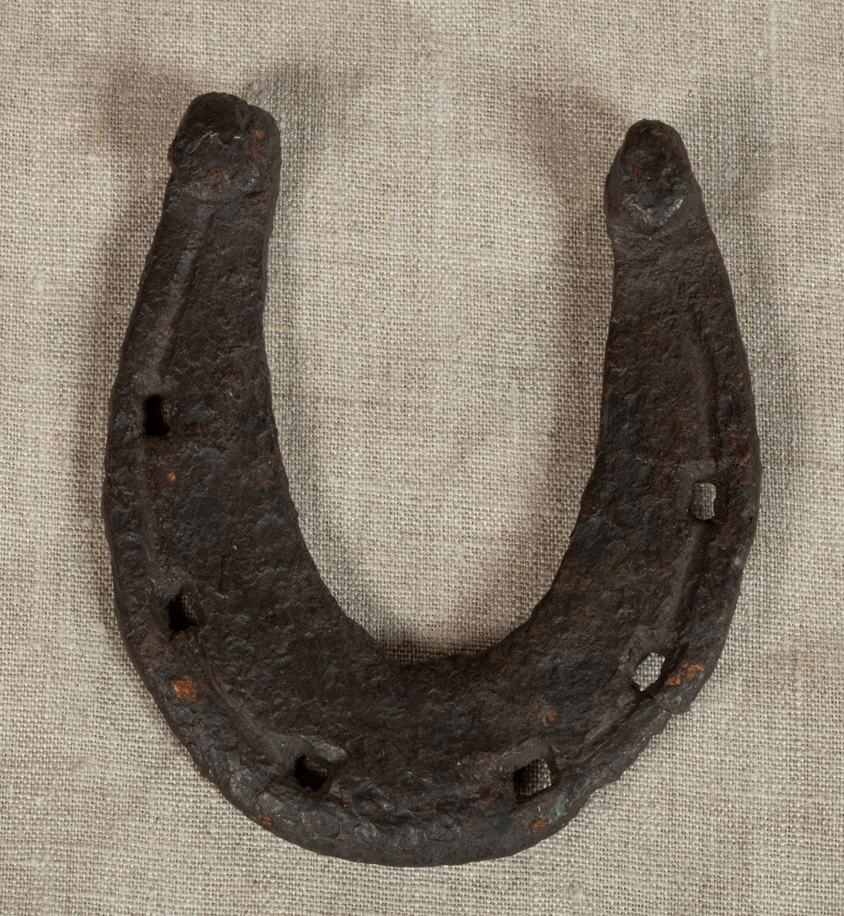
Notes:
Medeltida hästsko
Tamhästen har funnits i Sverige sedan yngre stenålder och har använts för olika ändamål.
Länk till bilden i Stockholmskällan: https://stockholmskallan.stockholm.se/post/30996

Slide 7
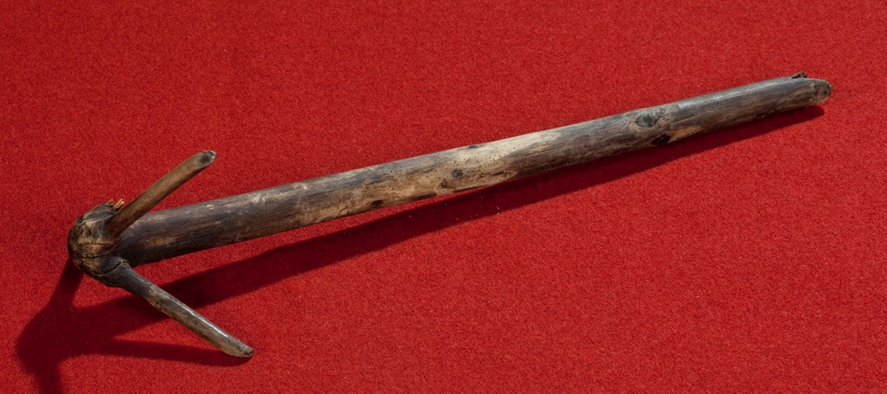
Notes:
Medeltida trävisp
Medeltida trävisp som använts vid matlagning.
Länk till bilden i Stockholmskällan: https://stockholmskallan.stockholm.se/post/26939

Slide 8
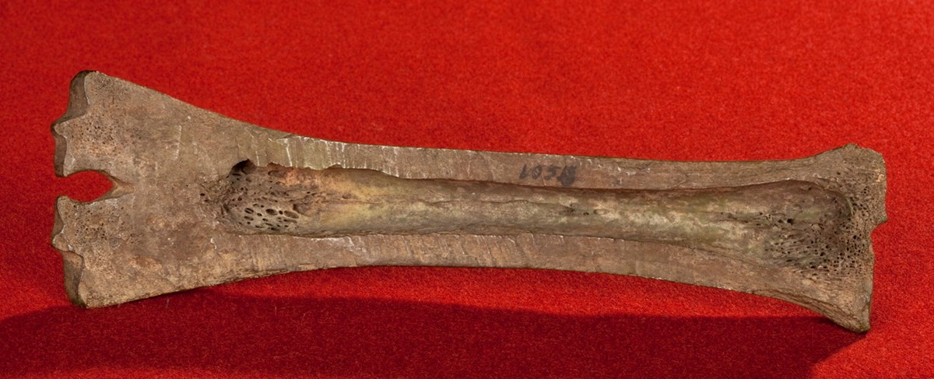
Notes:
Islägg - en medeltida skridsko
Isläggen var medeltidens skridsko och tillverkades av mellanfotsben från ko eller häst och slipades för att få bra glid på isen.
Den snördes fast på skon, först träddes en rem genom hålen på isläggen och sedan bands remmen fast vid skon. Med lite hjälp av den andra foten och en ispik kunde man sedan med isläggens plana slipade undersida glida fram över isen.
Länk till bilden i Stockholmskällan: https://stockholmskallan.stockholm.se/post/27110

Slide 9
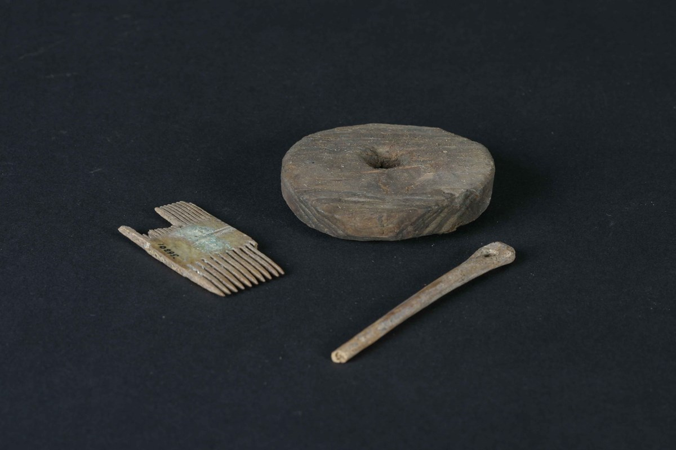
Notes:
Medeltida kam, nål och sländtrissa. Genom trissan satte man en pinne och så snurrade pinnen och trissan och på så sätt kunde man spinna en tråd.
Länk till bilden i Stockholmskällan: https://stockholmskallan.stockholm.se/post/6854

